Slide 1
珍愛惜水 台灣尚水
水資源利用教育
錦湖國小 107.06.25

Slide 2
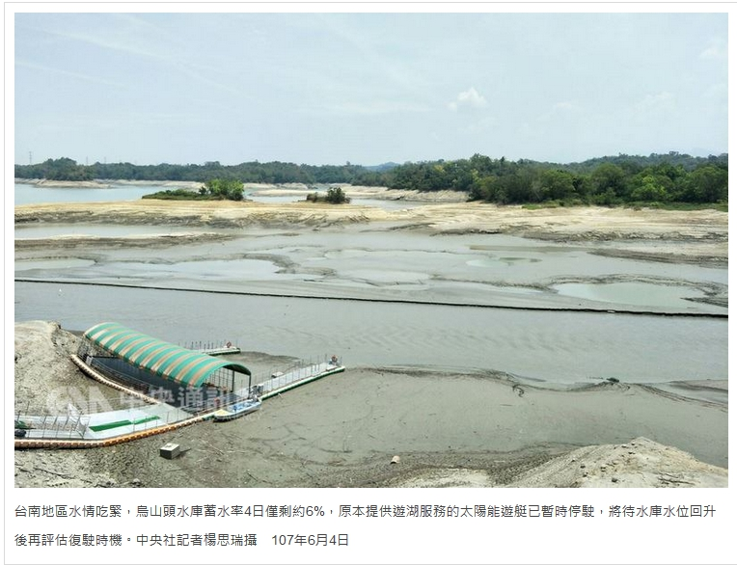
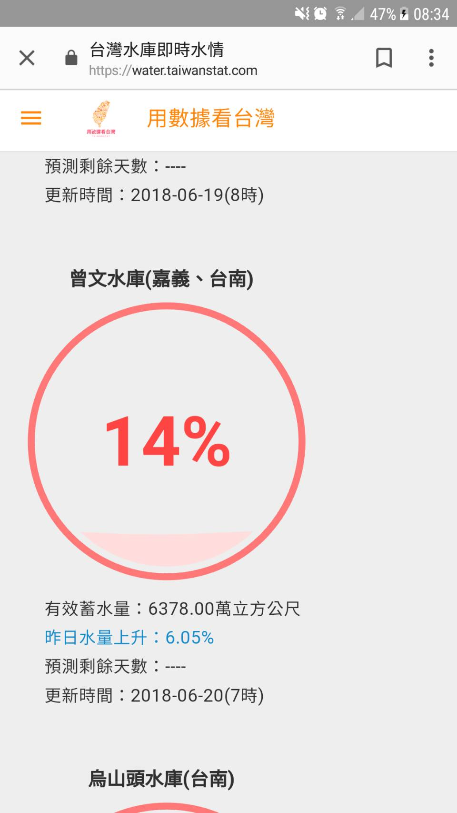
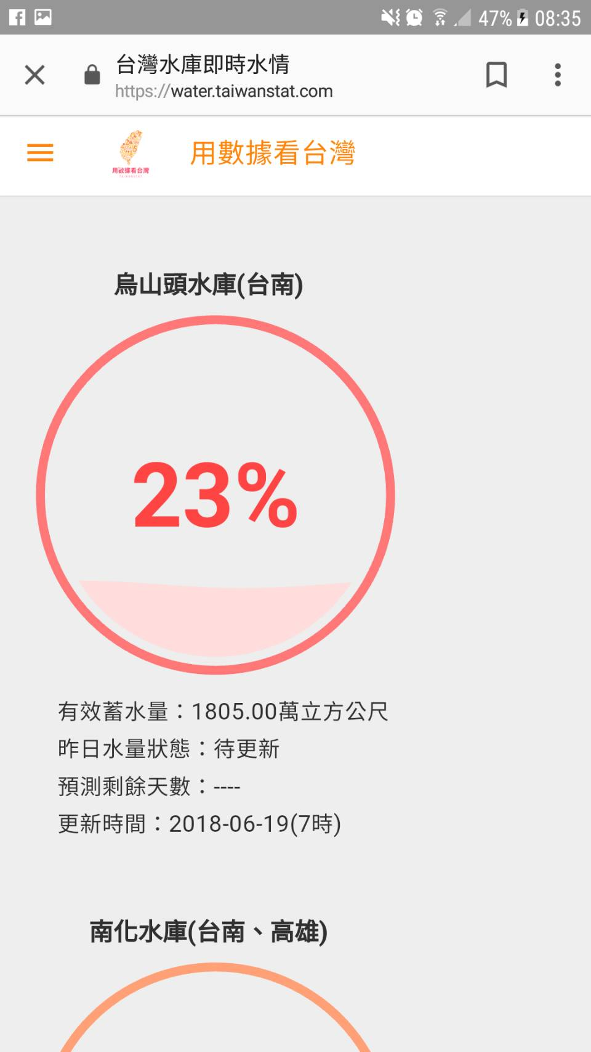
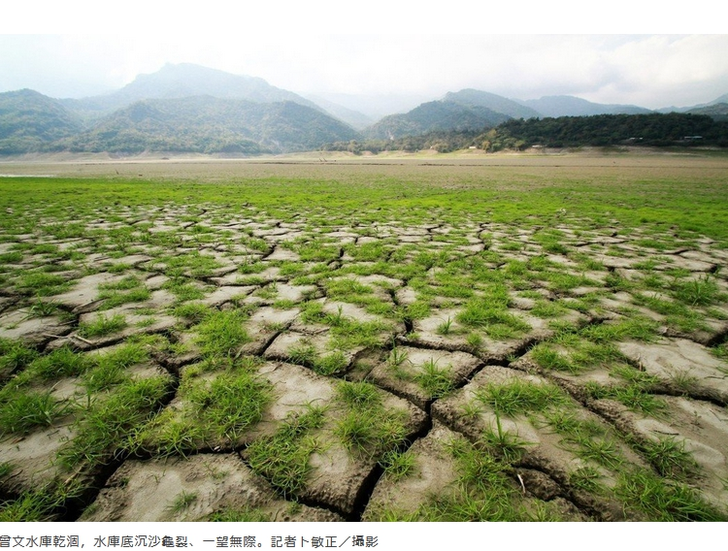
前言─和你我息息相關的議題

Slide 3
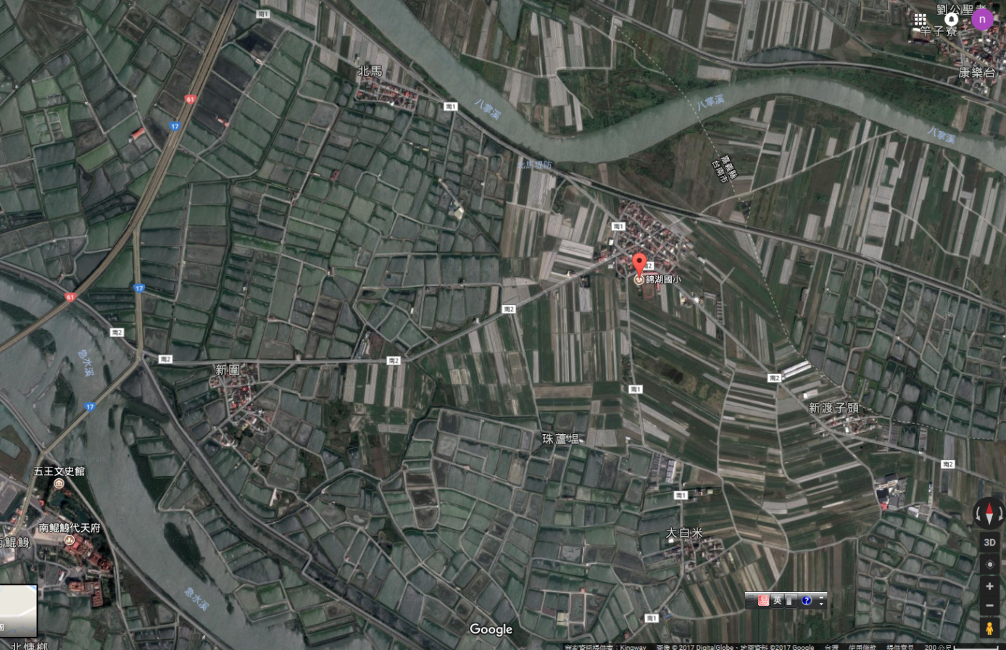
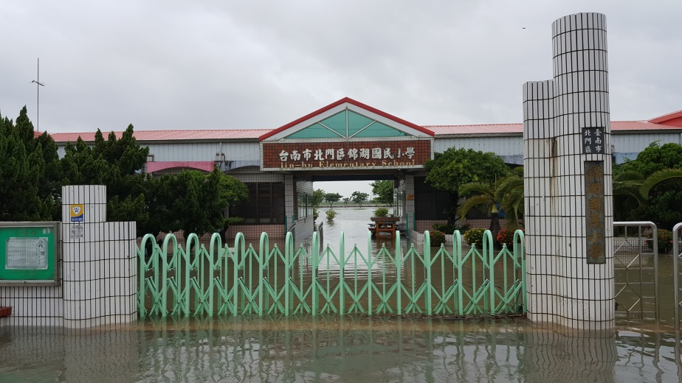
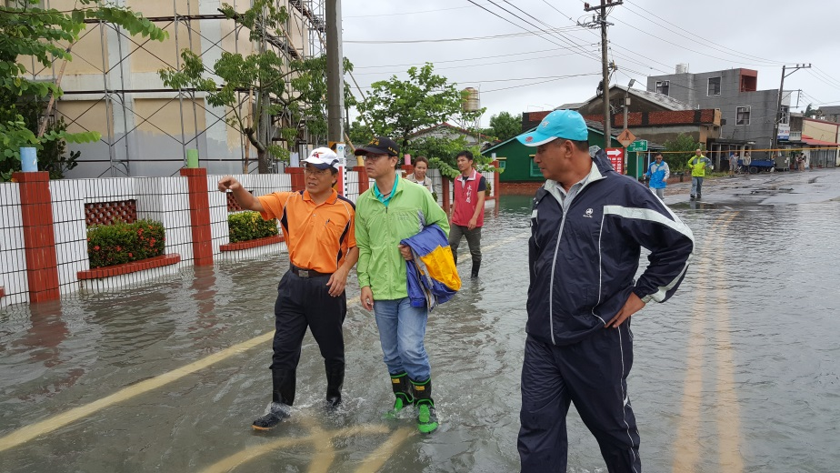
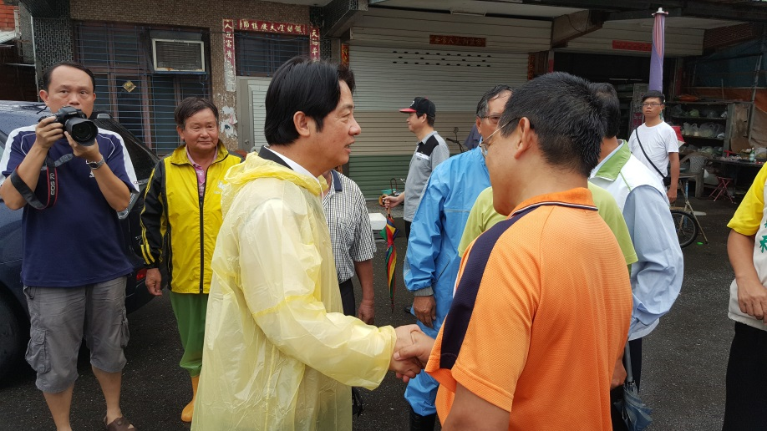
二、風頭水尾的社區

Slide 4
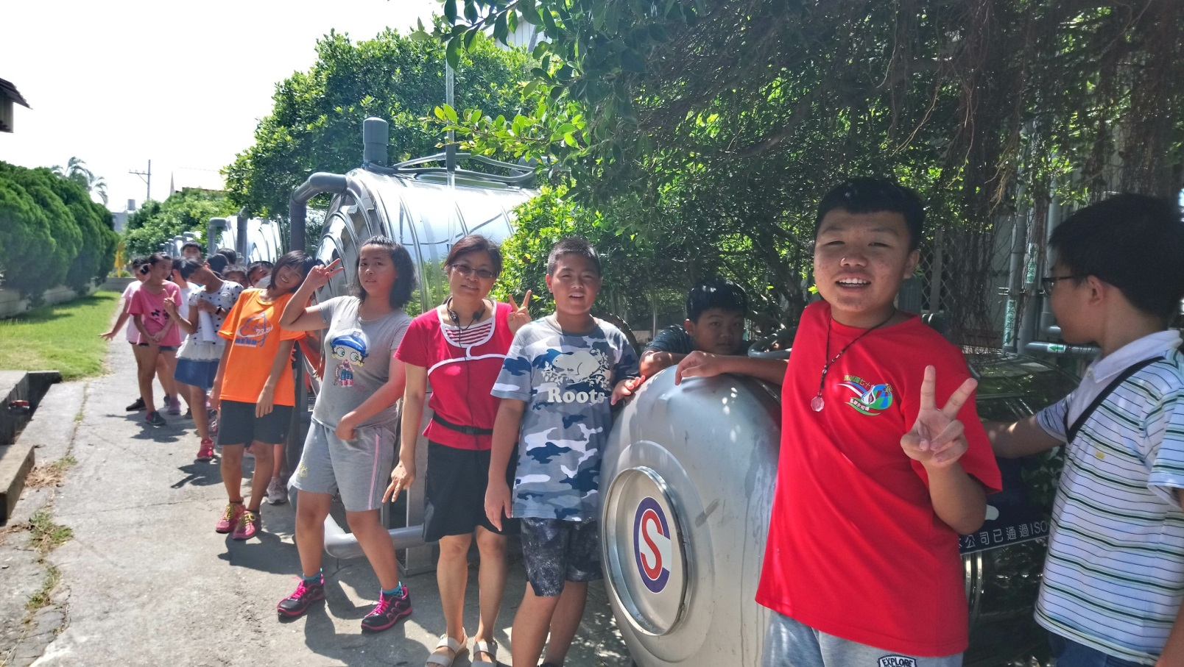
三、課程設計理念
知道台灣是一個缺水的國度
從水的循環了解水的重要性
了解雨水貯留系統的運作
建立珍惜水資源的行為

Slide 5
四、課程設計內容
節水教育
高年級
校園雨撲滿
雨撲滿的概念
雨水貯留
系統運作
中年級
節水小達人
校園節水系統
低年級
水是生命之源
認識水循環
珍惜水資源
生活省水
小偏方

Slide 6
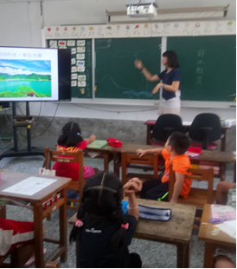
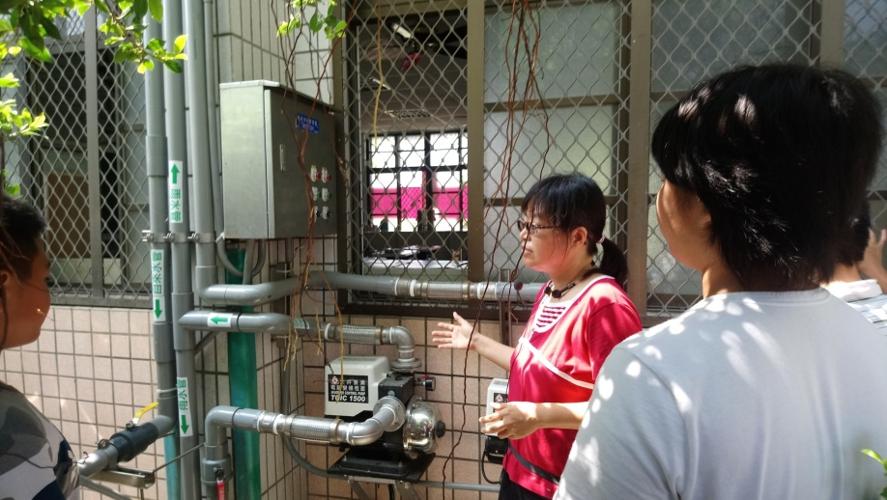
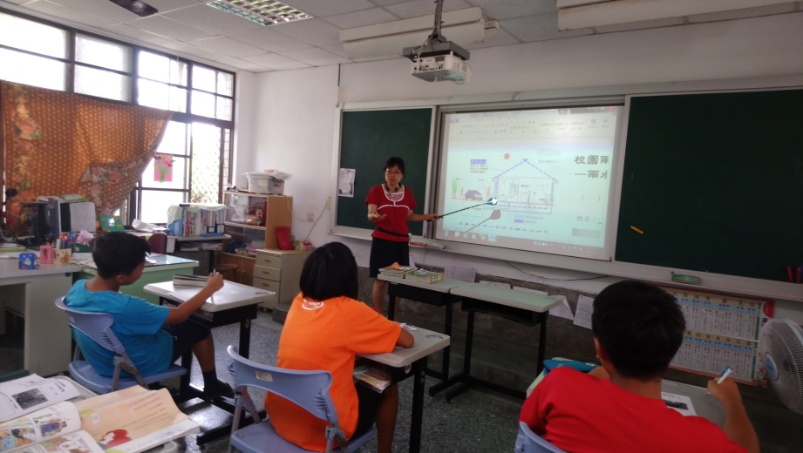
五、教學成果
低年級
中年級
高年級

Slide 7
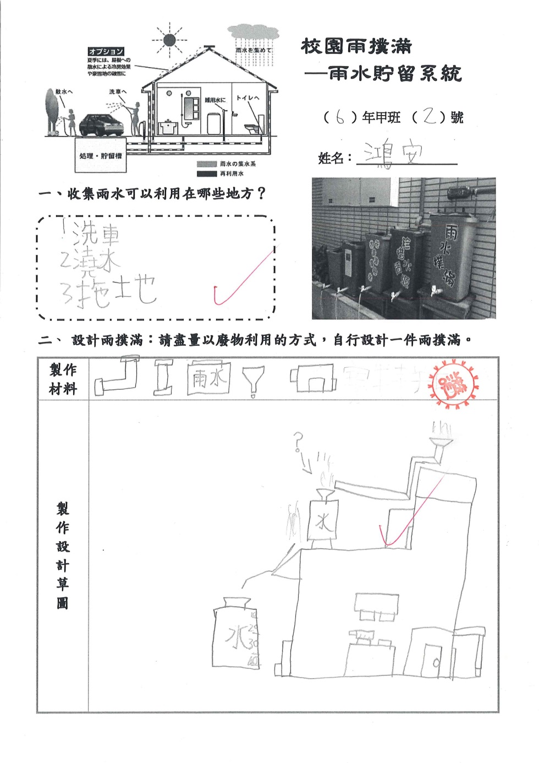
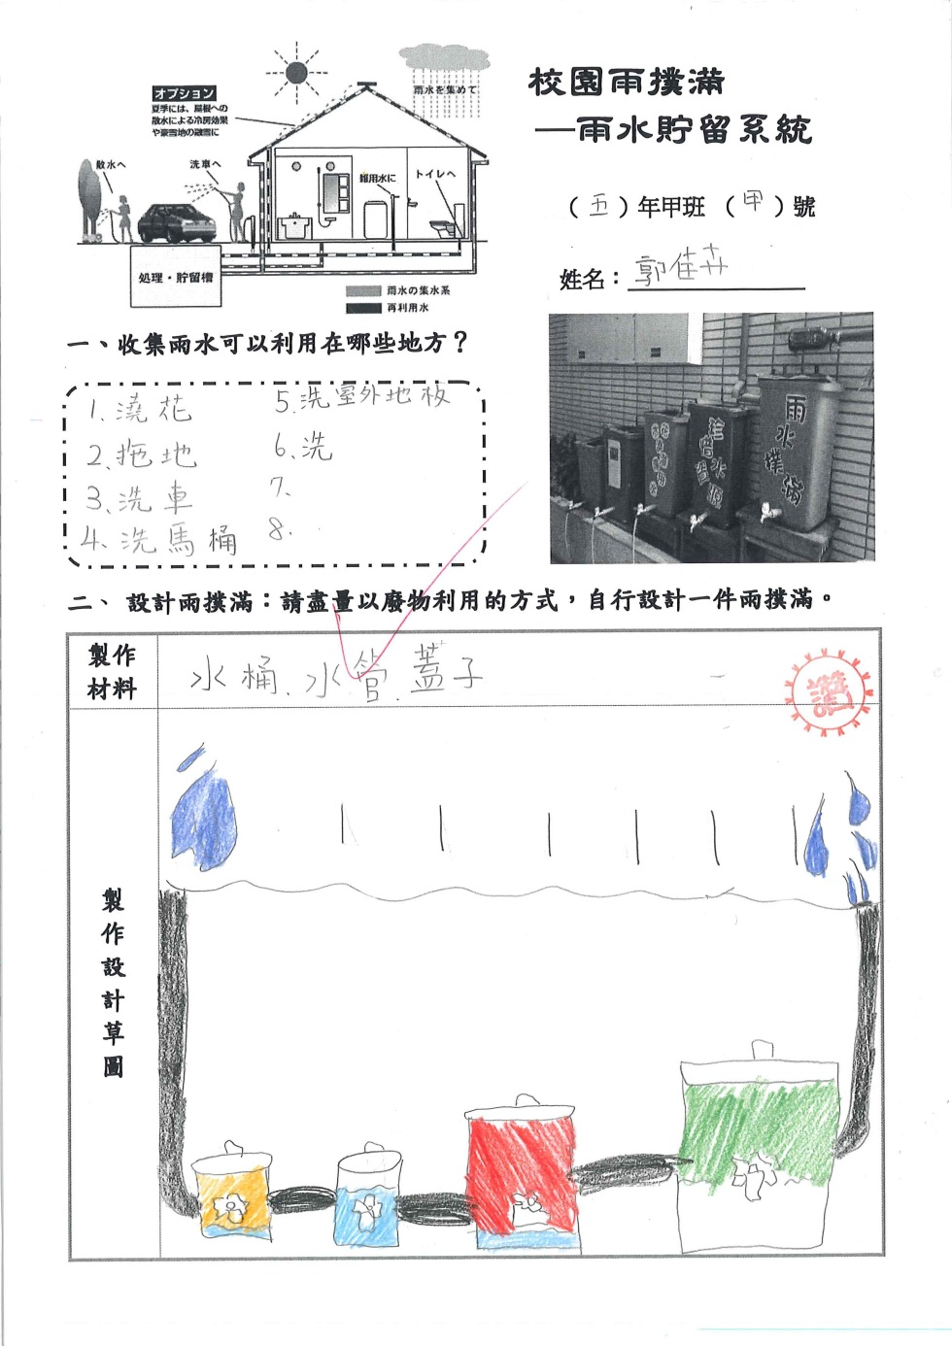
五、教學成果

Slide 8
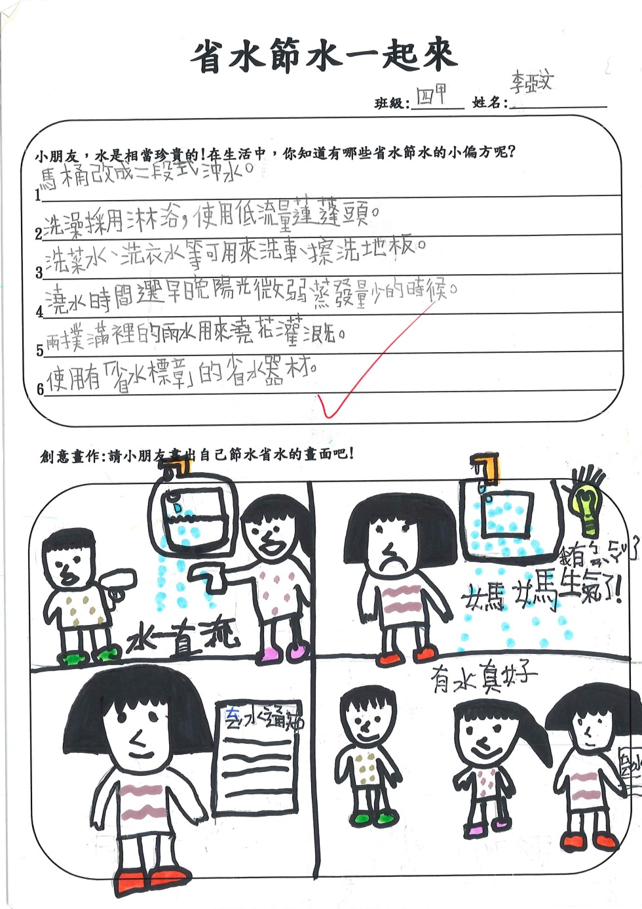
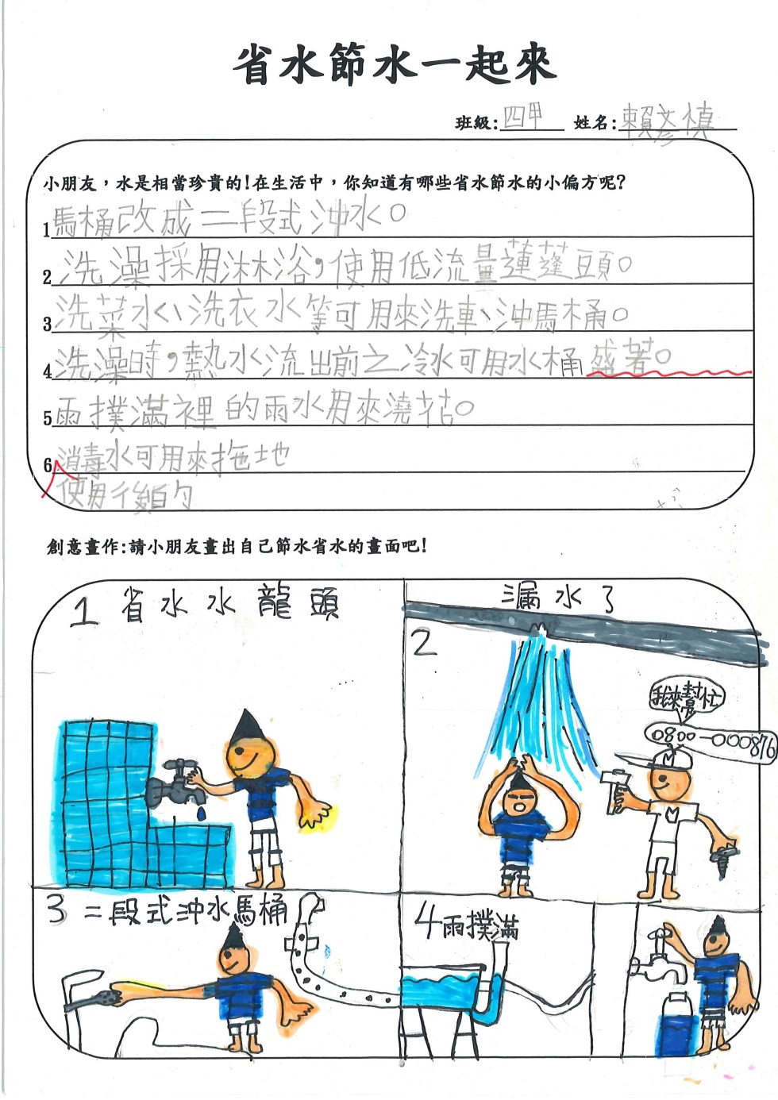
五、教學成果

Slide 9
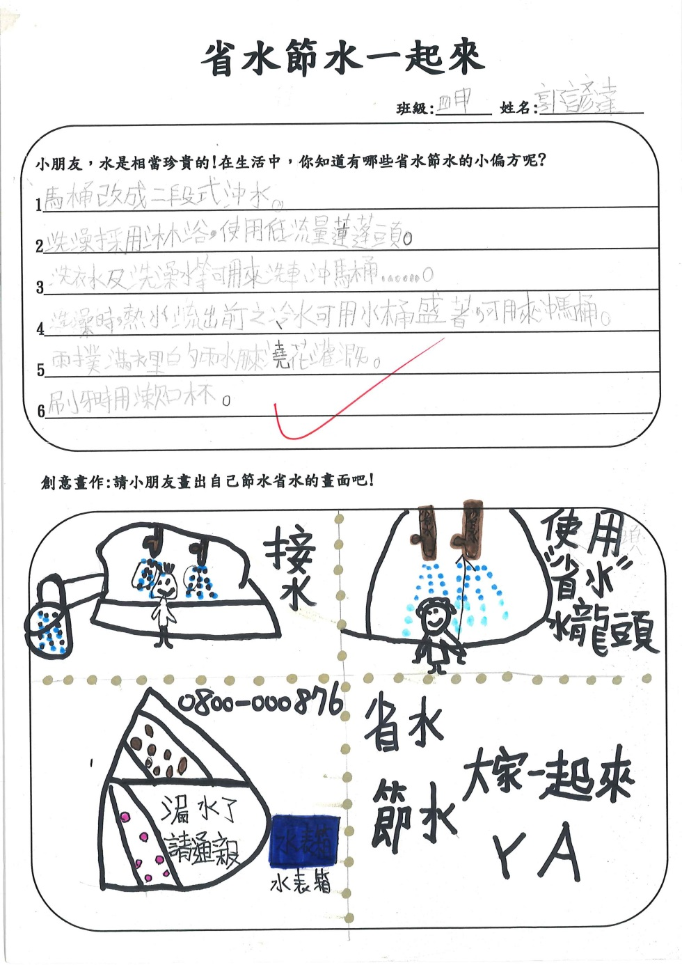
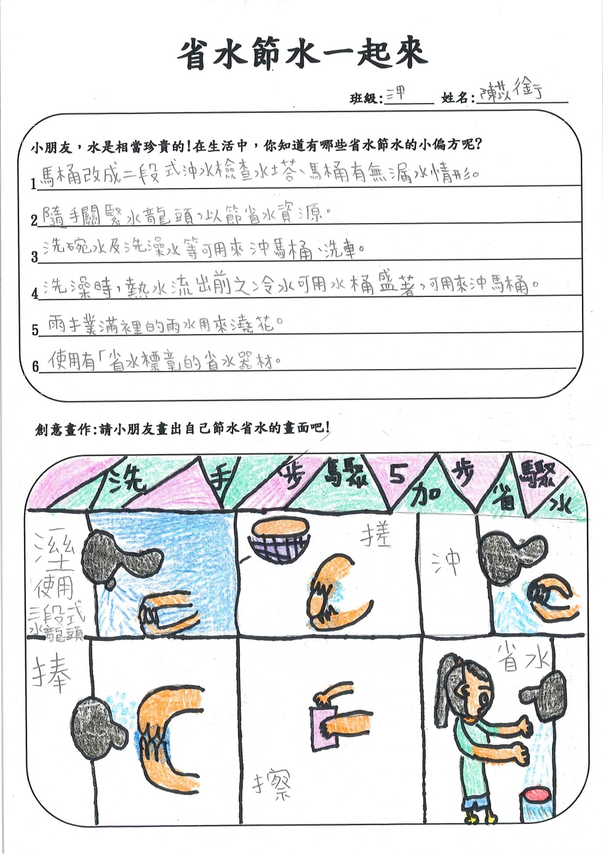
五、教學成果

Slide 10
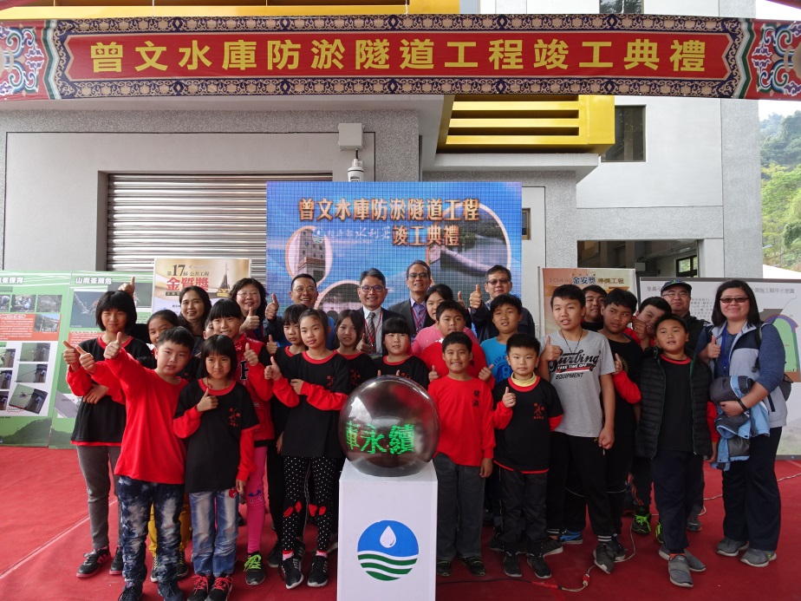
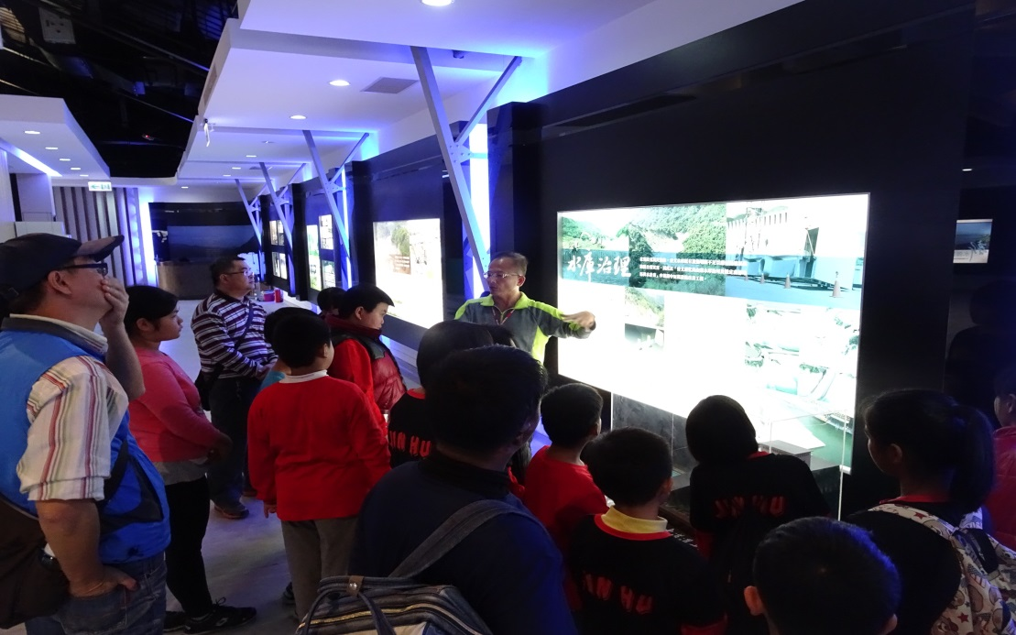
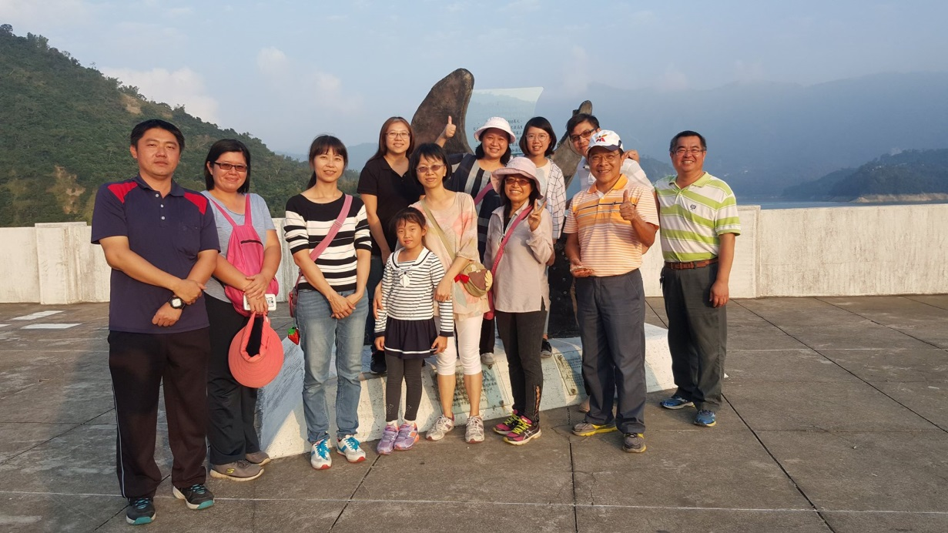
六、結論
(一)節水教育，從小培養。
(二)以身作則，落實生活之中。
(三)有水當思無水之苦，沒水……真的很苦。

Slide 11
感謝您的聆聽！

